Slide 1
Wypadki kolejowe
Wizualizacja zbioru
Źródło: European Union Agency for Railways (ERA) – ERAIL
Zbiór: Accident Investigation
Ostatnia aktualizacja: 08/04/2026
Jan Domański, Jan Machowski, Maciej Kurzydłowski

Slide 2
Istotne informacje o zbiorze
Źródło: ERAIL Database – Accident Investigation (arkusz Investigations)
Zakres danych: 2002–2026
Wykres trendu ograniczono do lat 2006–2025, aby uniknąć niepełnych/skrajnych lat
Wyniki pokazują rekordy w bazie ERAIL, a nie pełny ranking bezpieczeństwa kolei

Slide 3
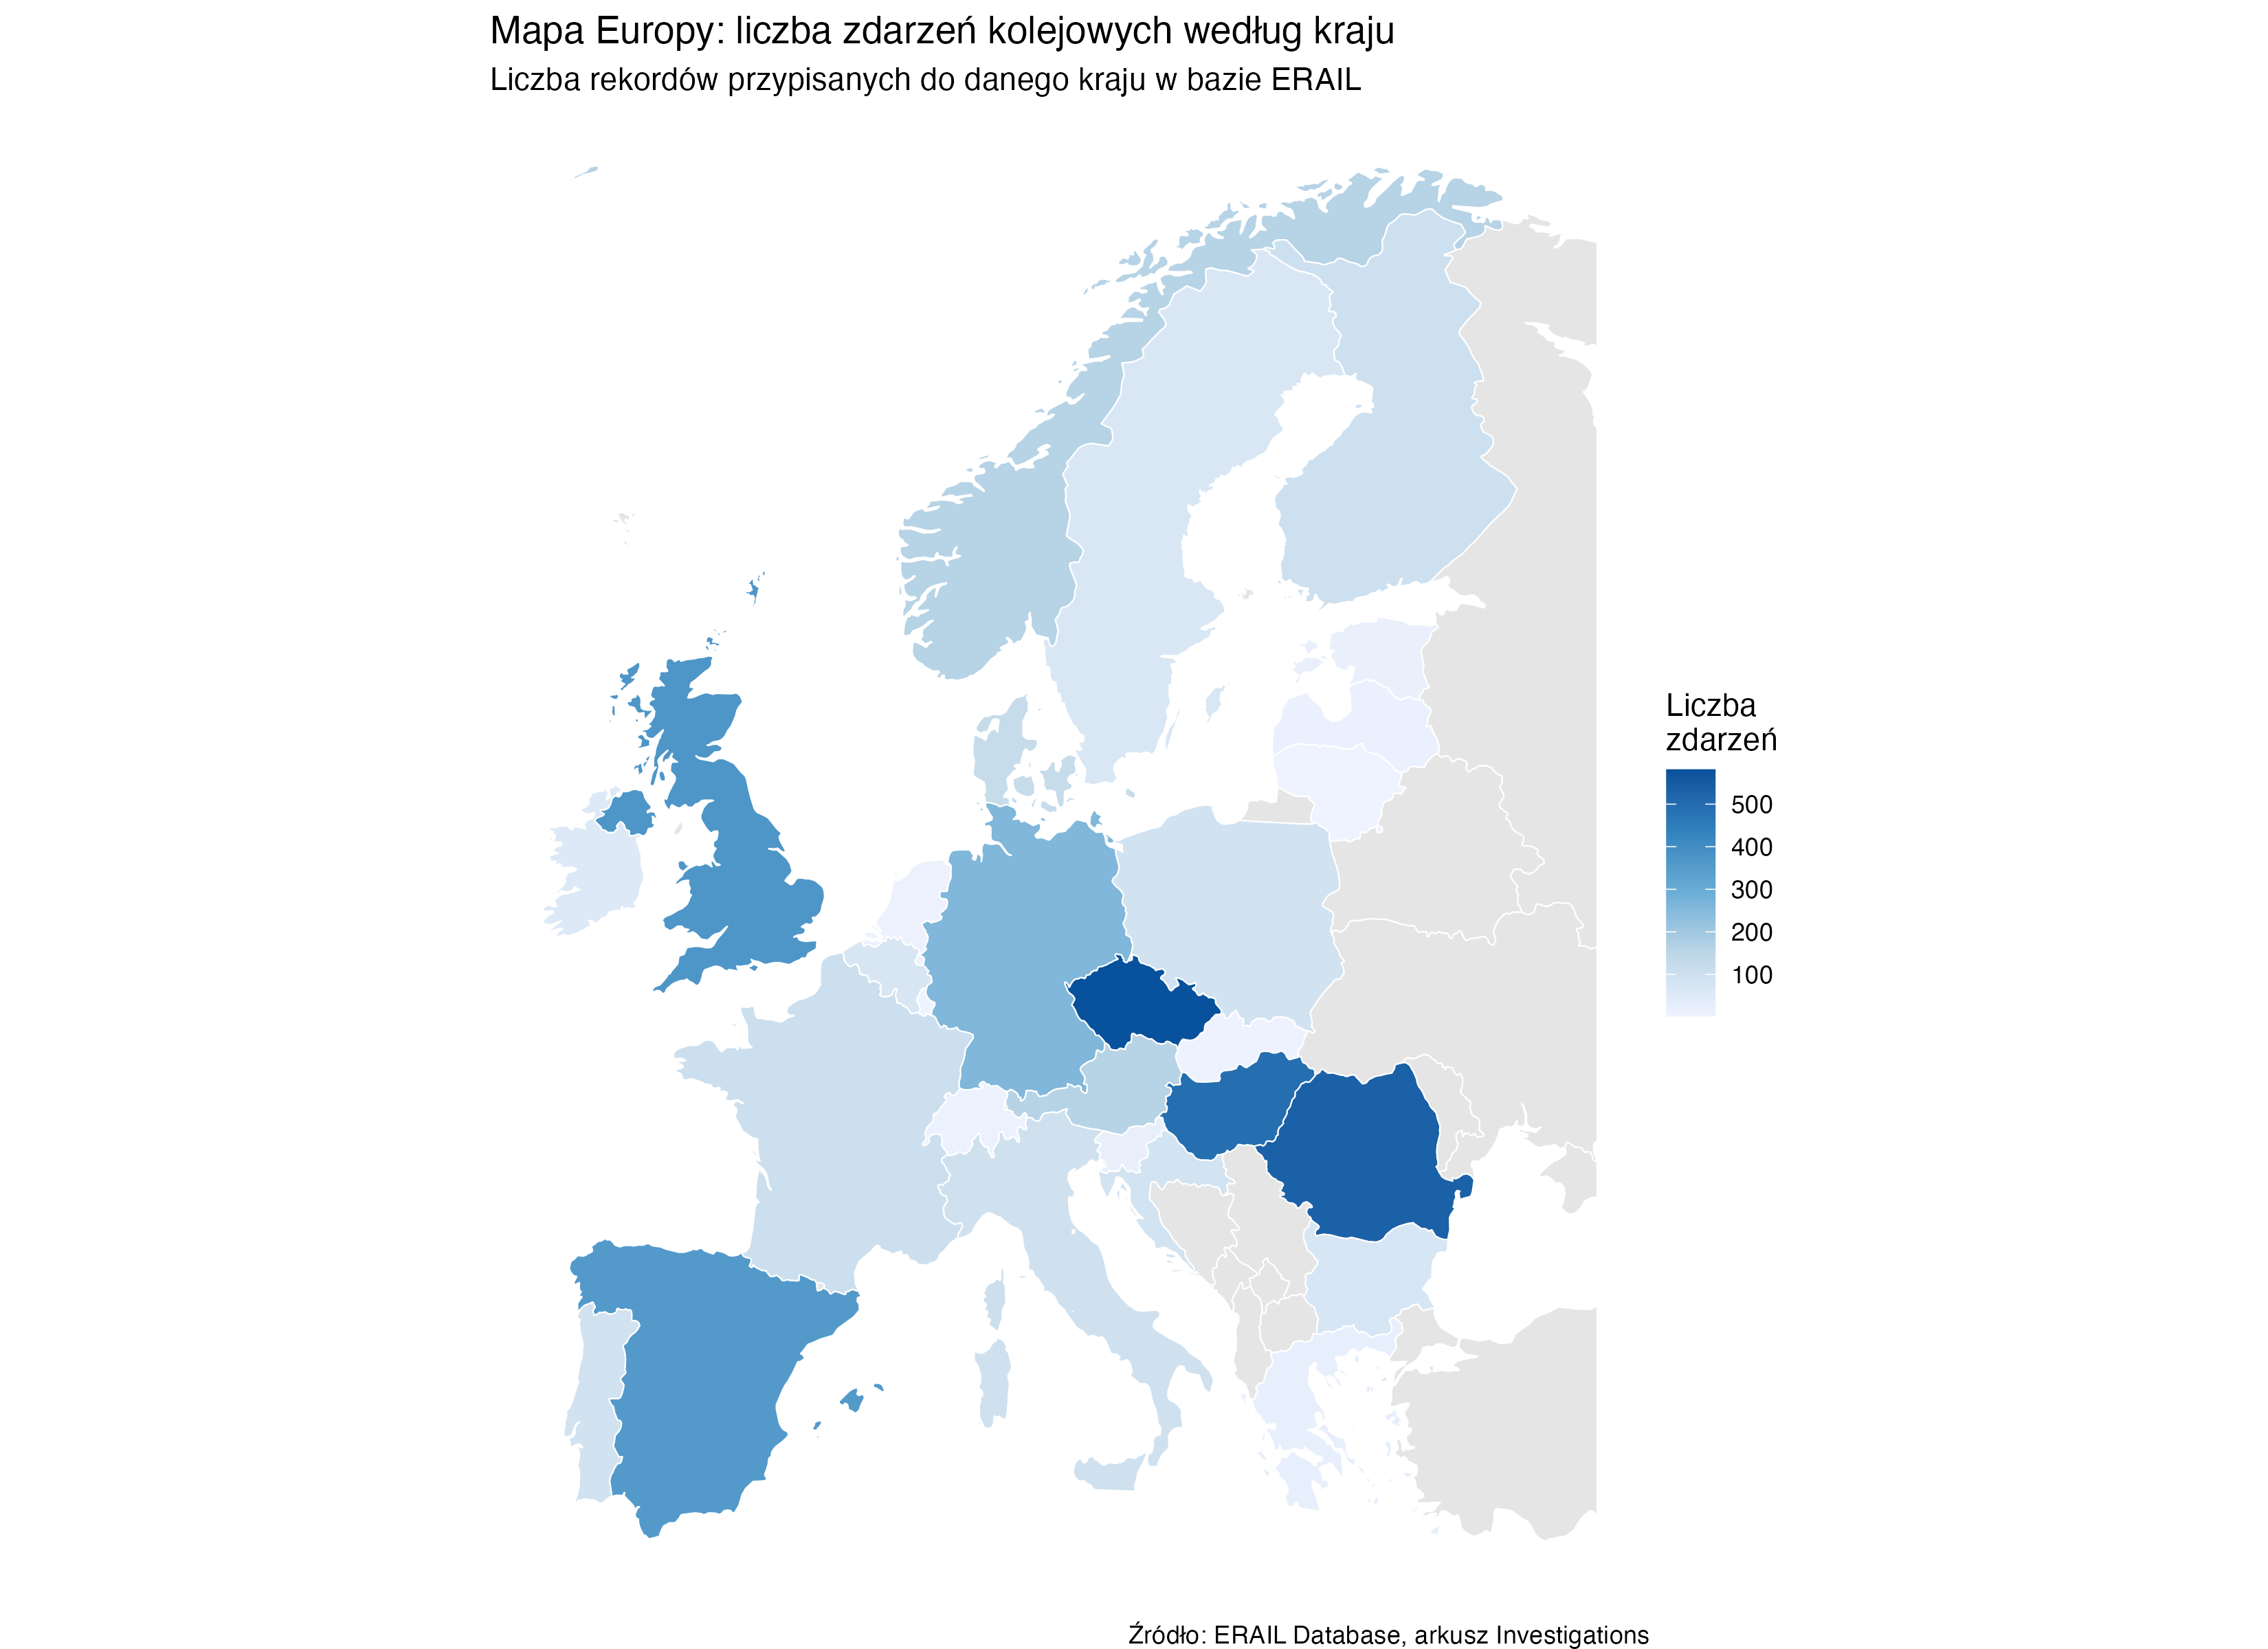

Slide 4
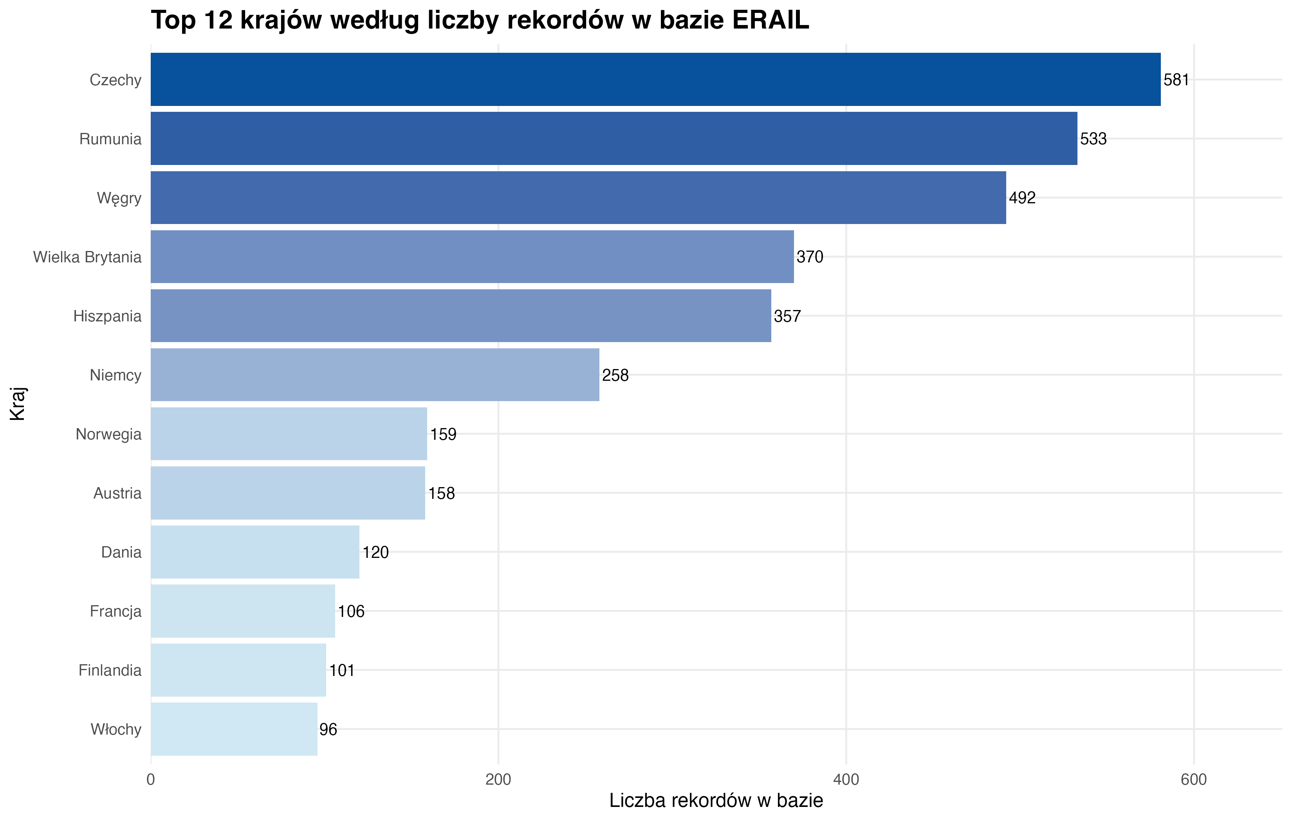

Slide 5
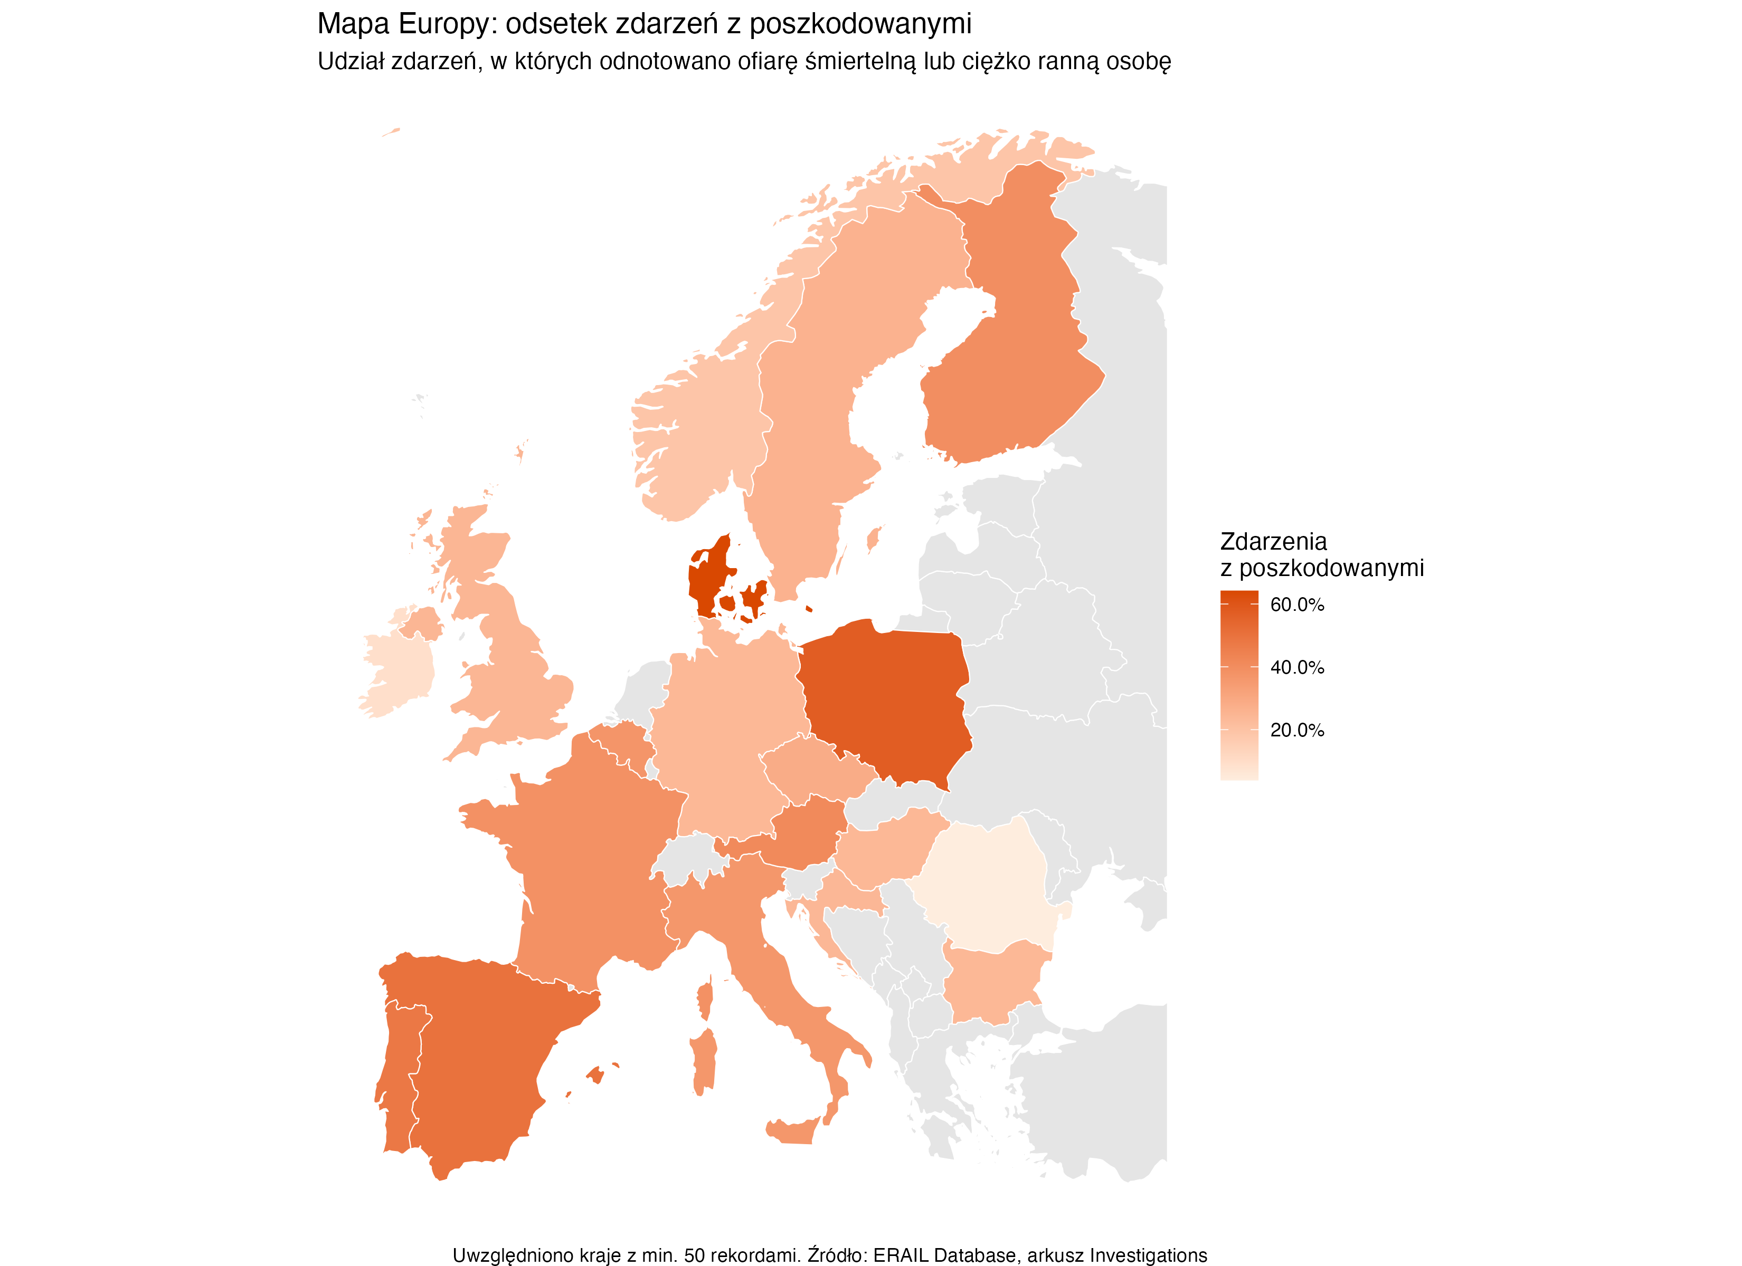

Slide 6
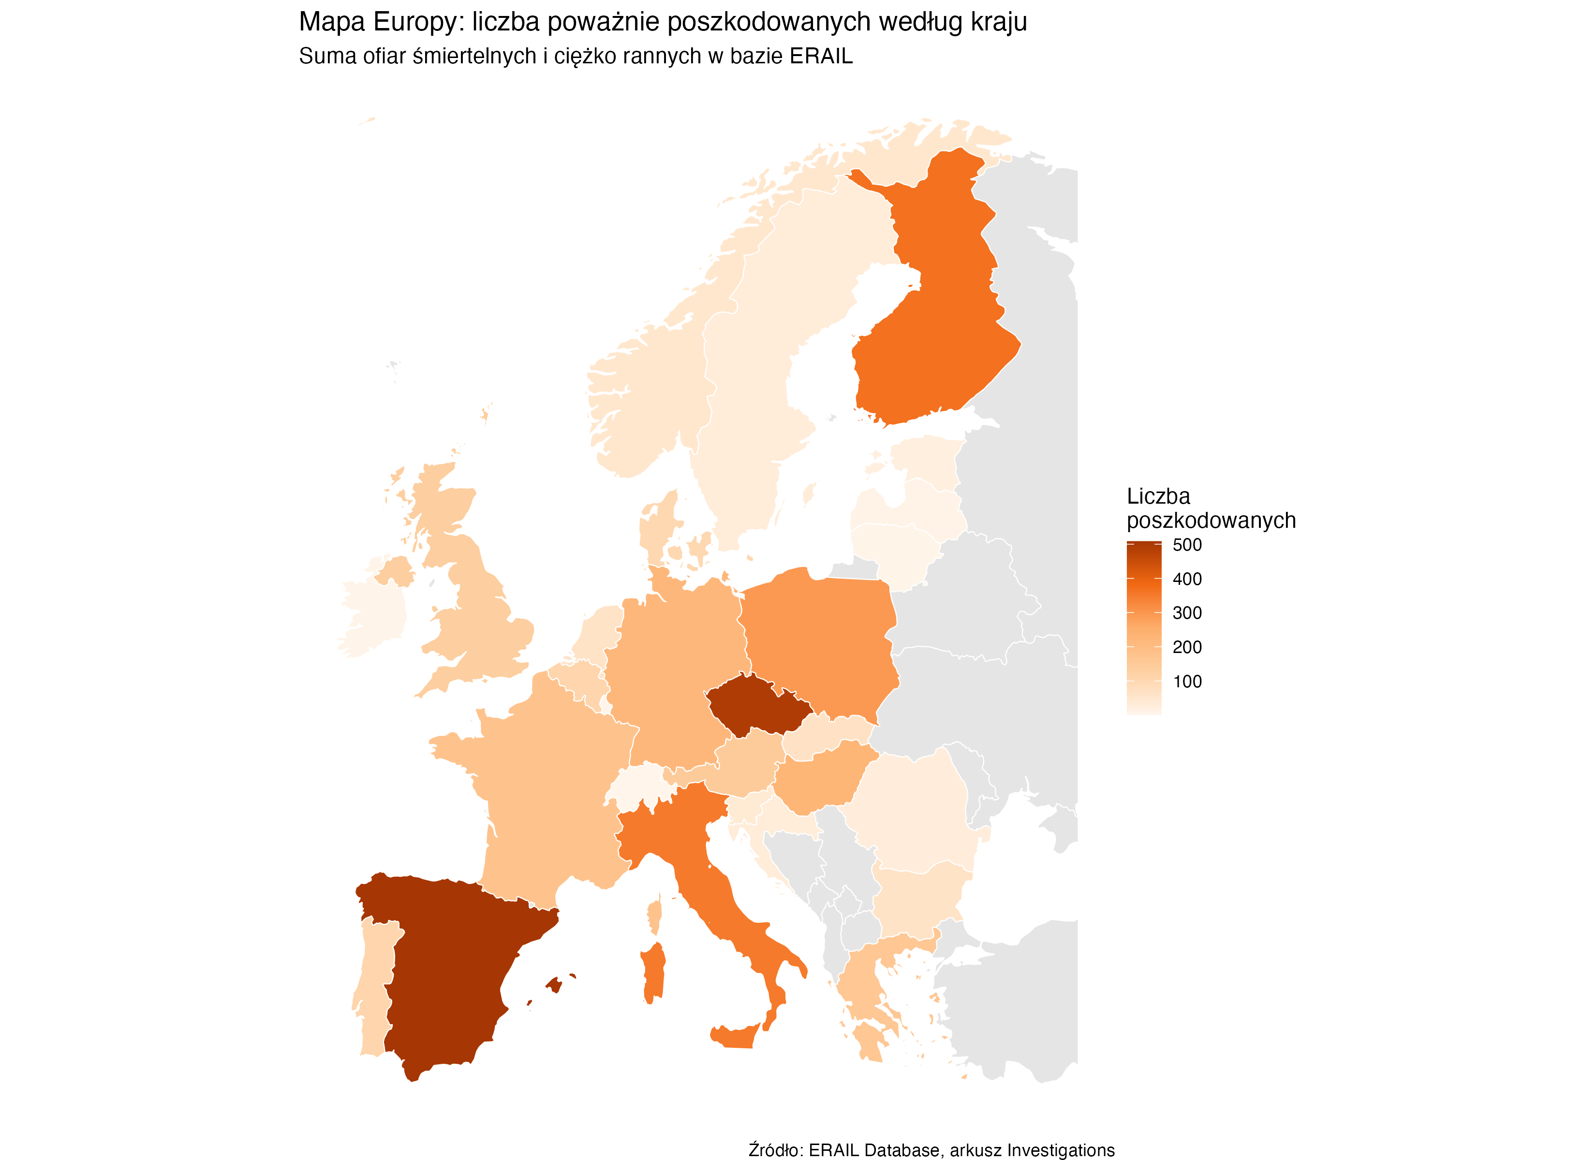

Slide 7
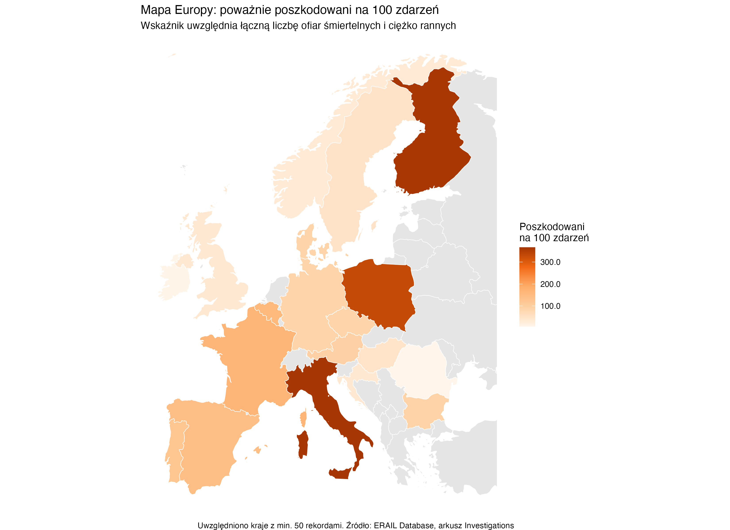

Slide 8
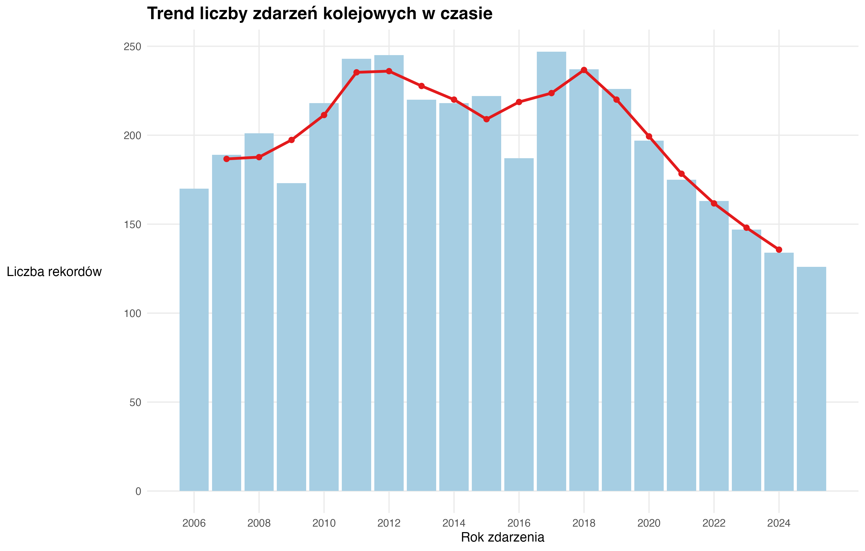

Slide 9
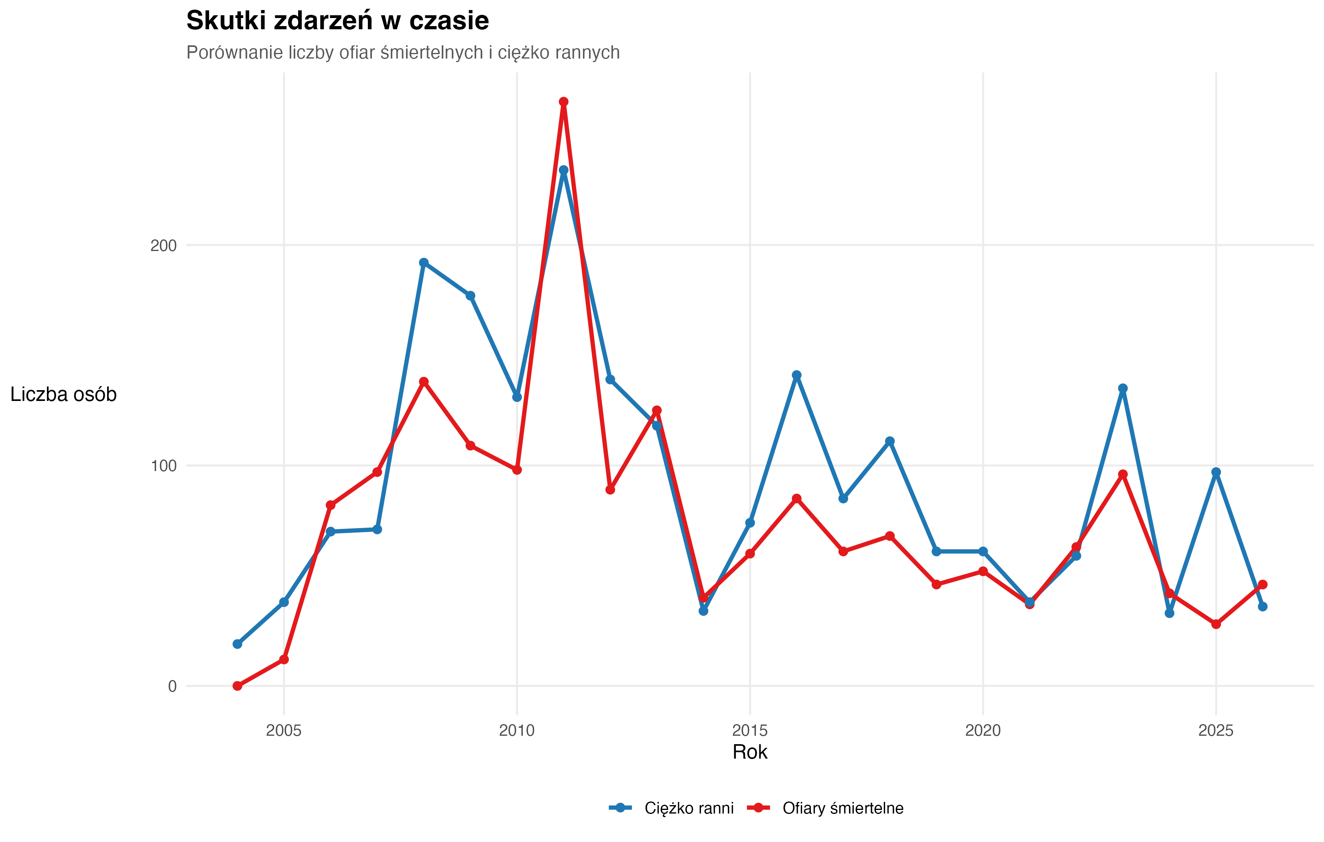

Slide 10
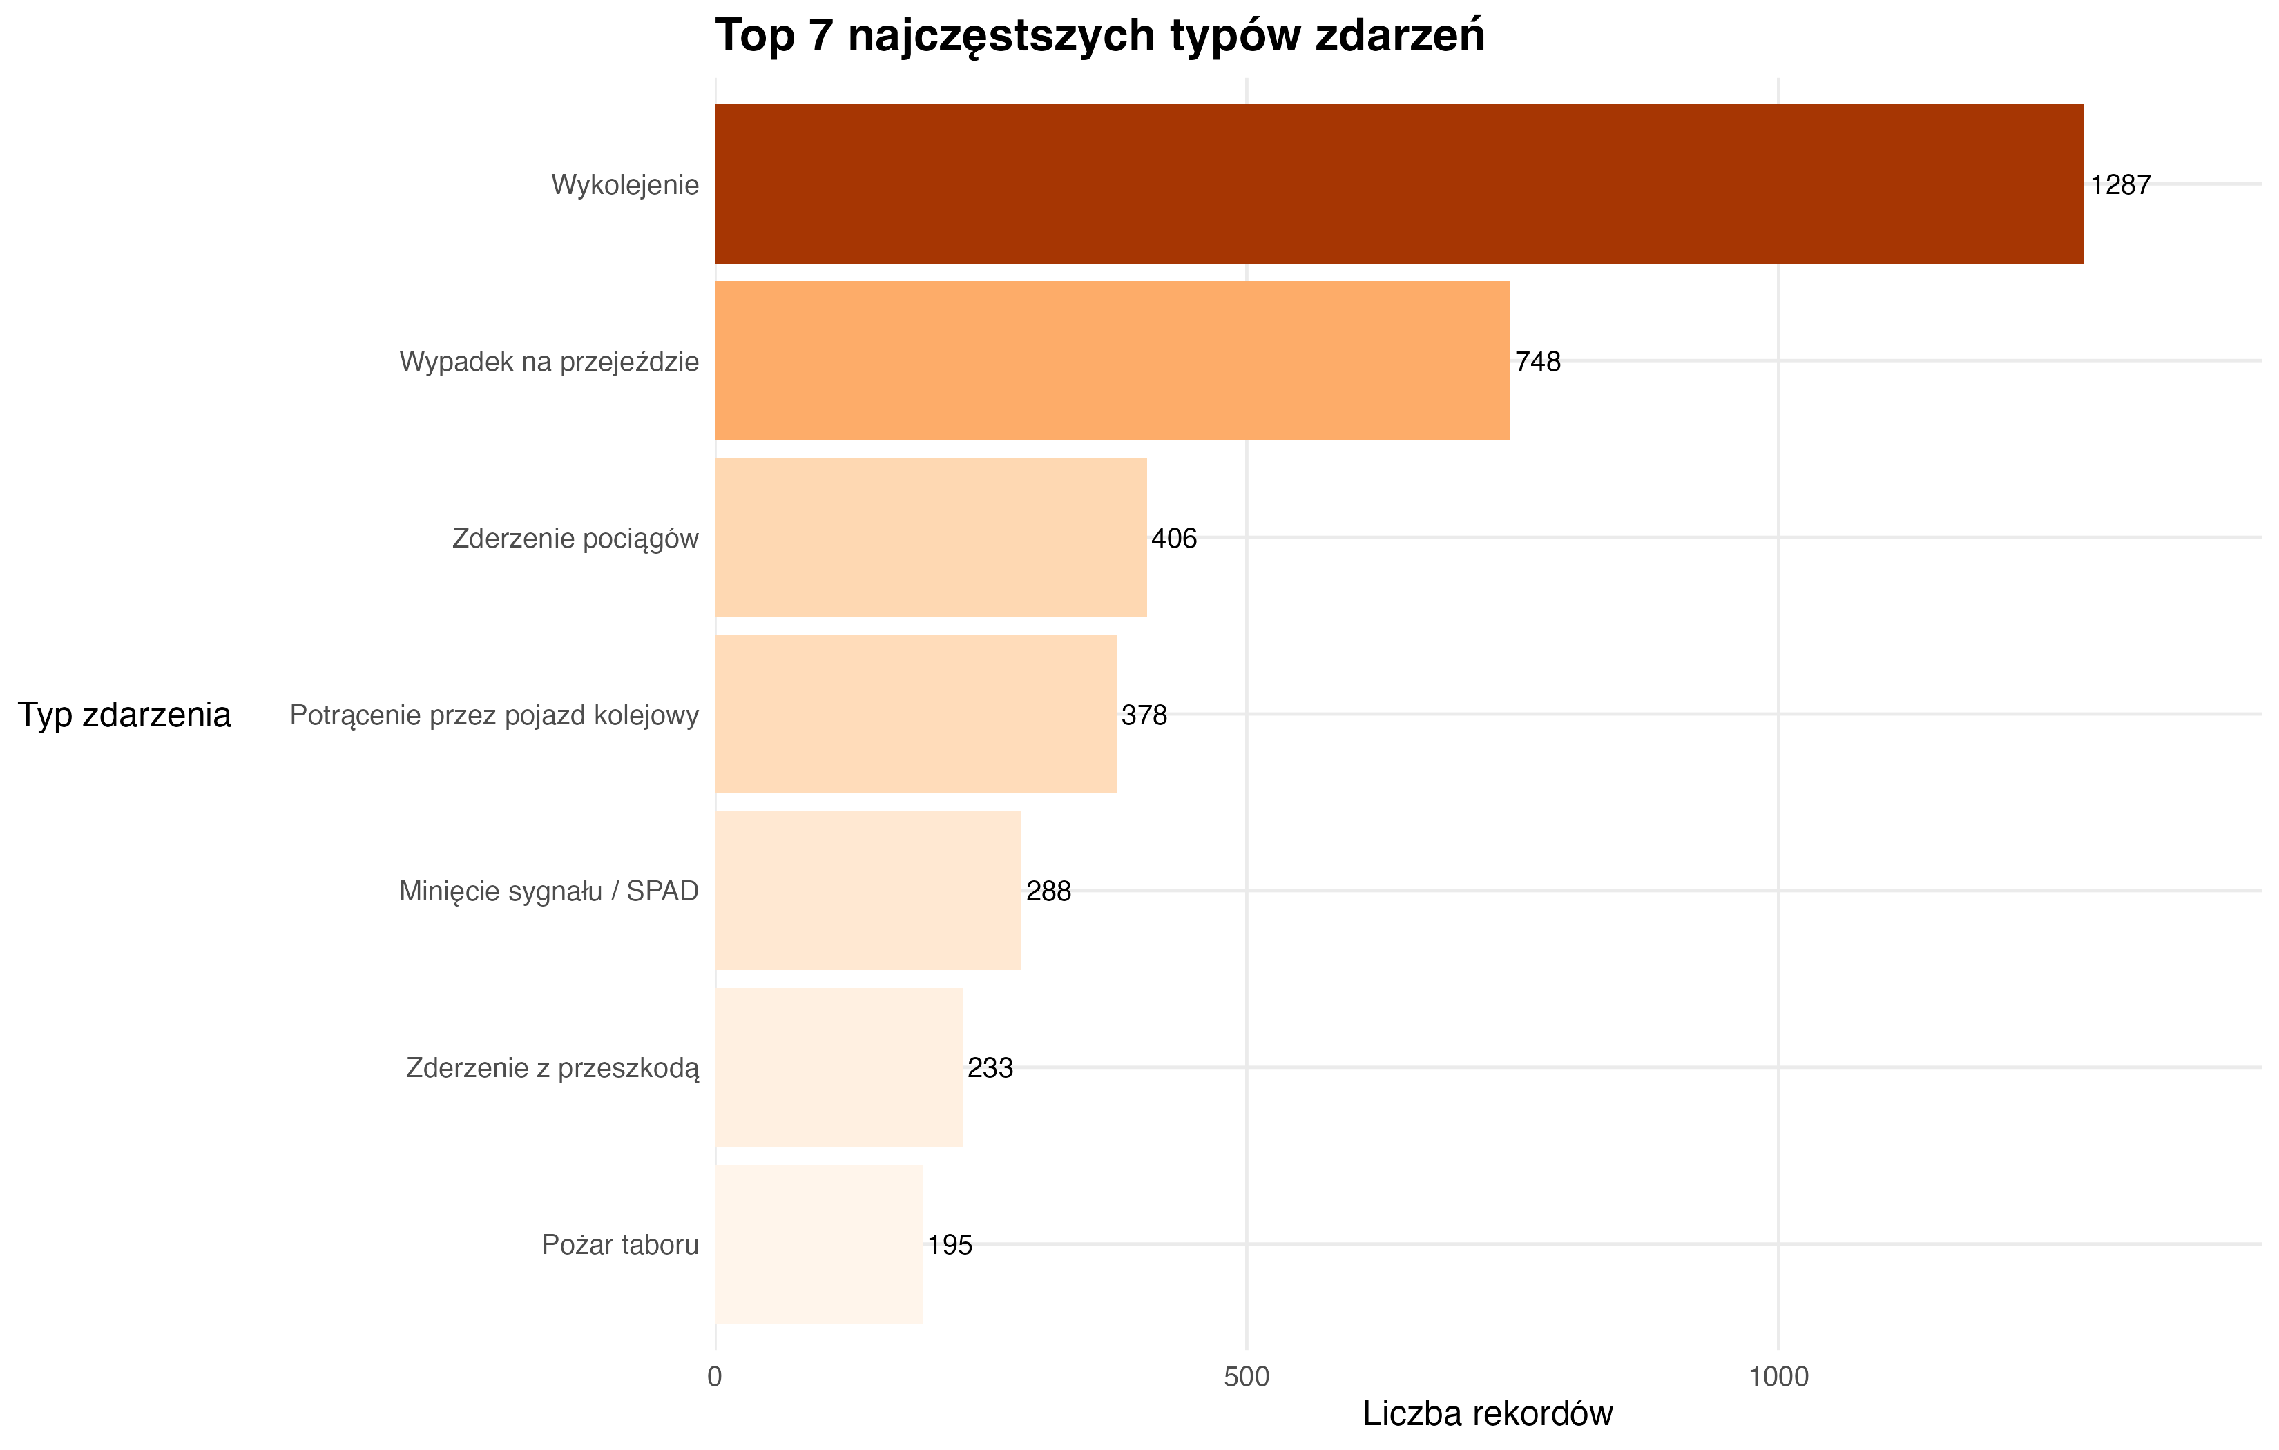

Slide 11
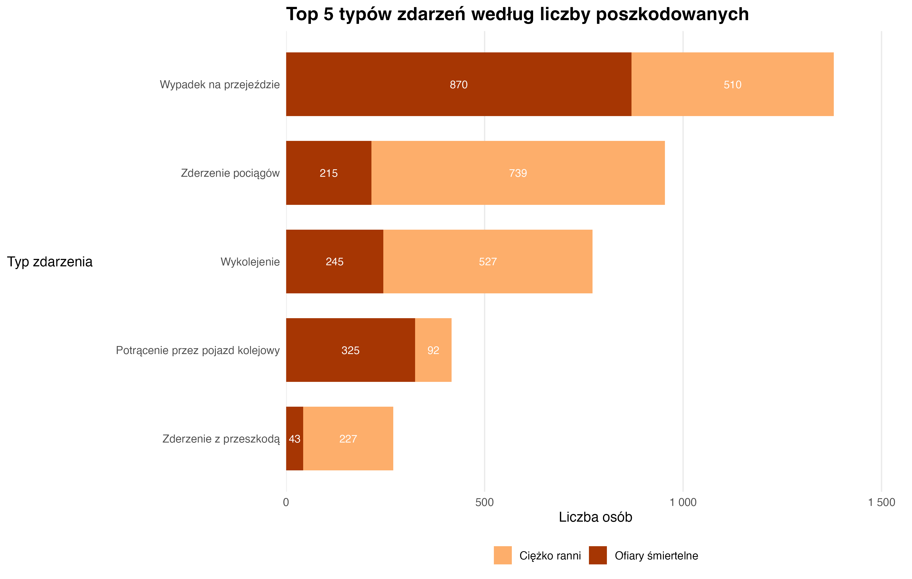

Slide 12
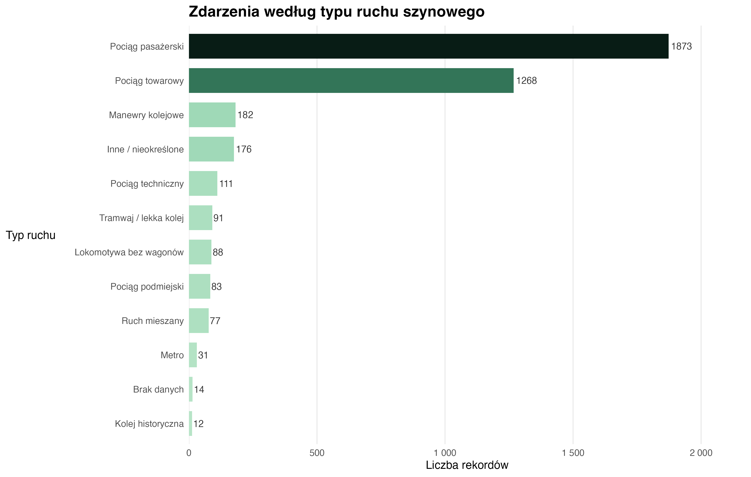

Slide 13
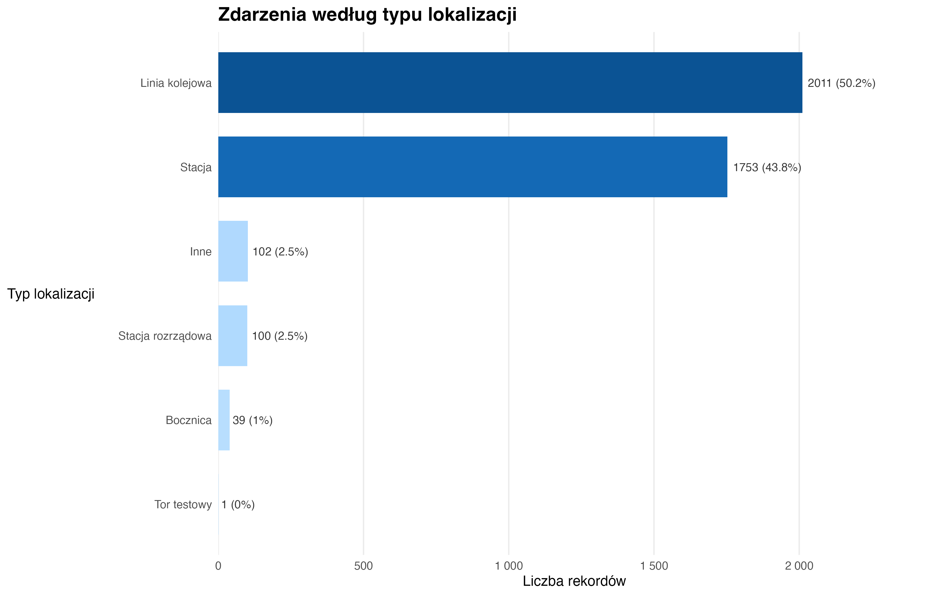

Slide 14
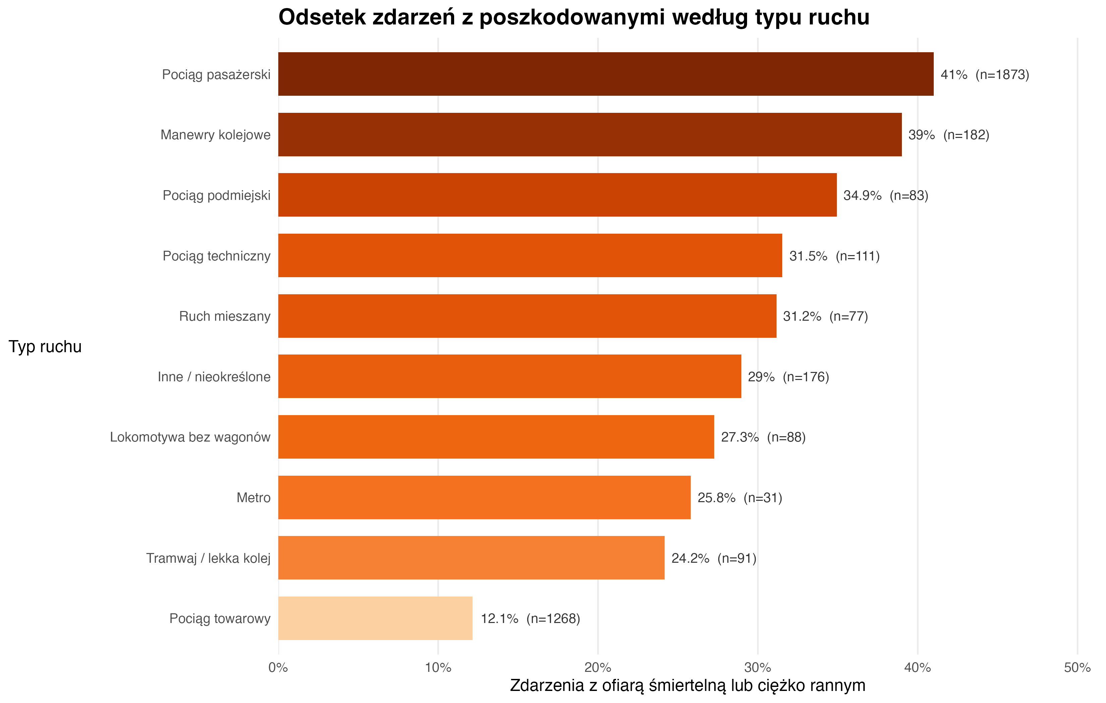

Slide 15
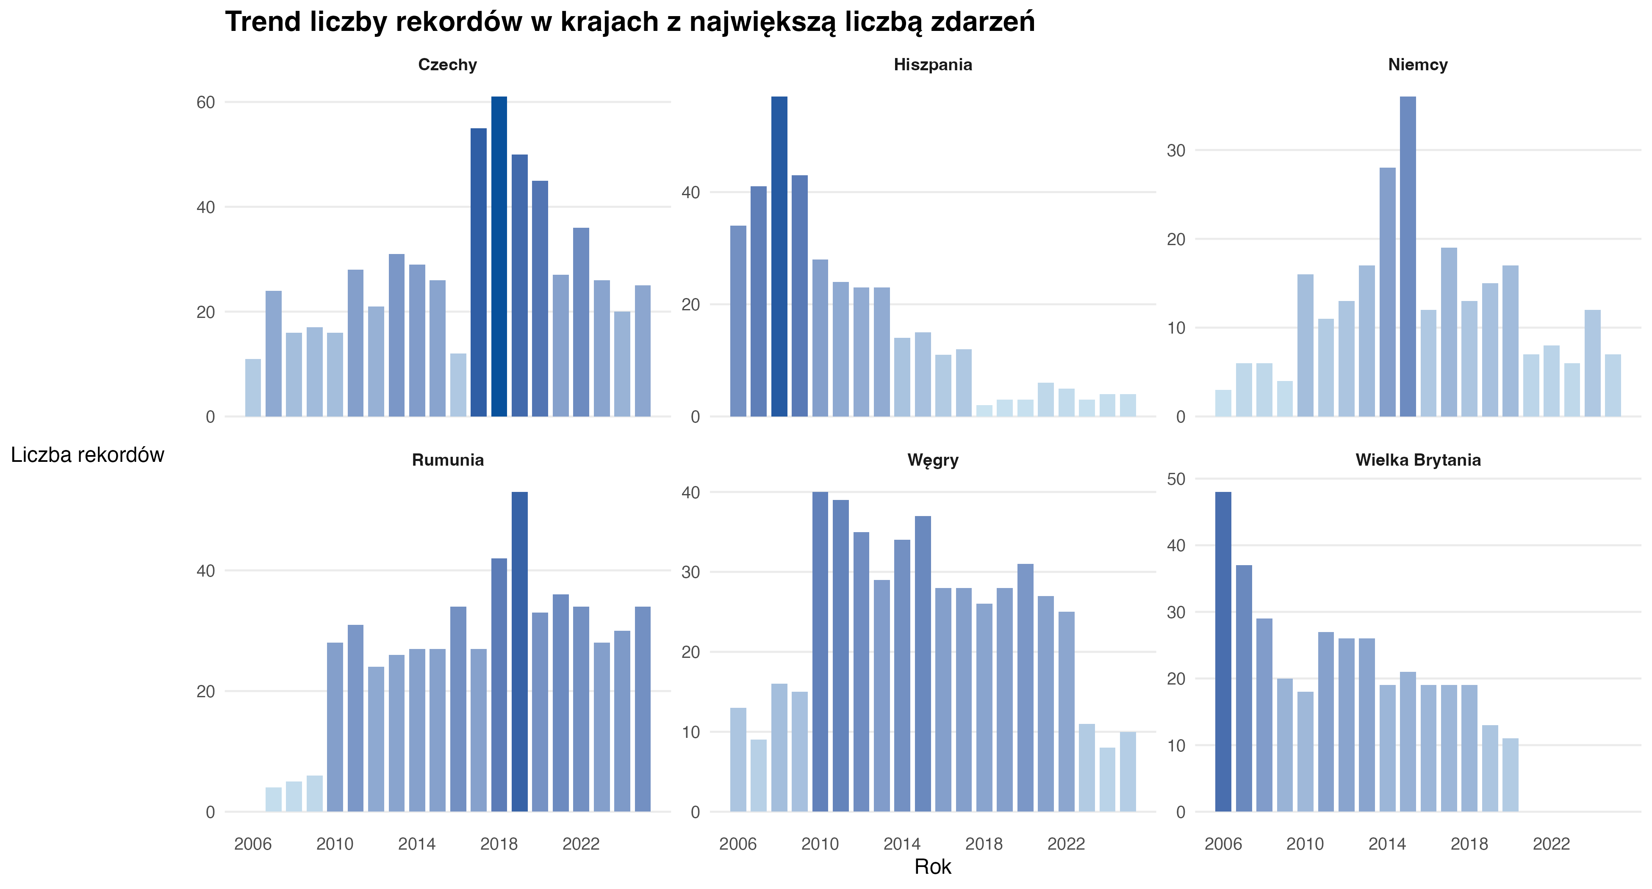

Slide 16
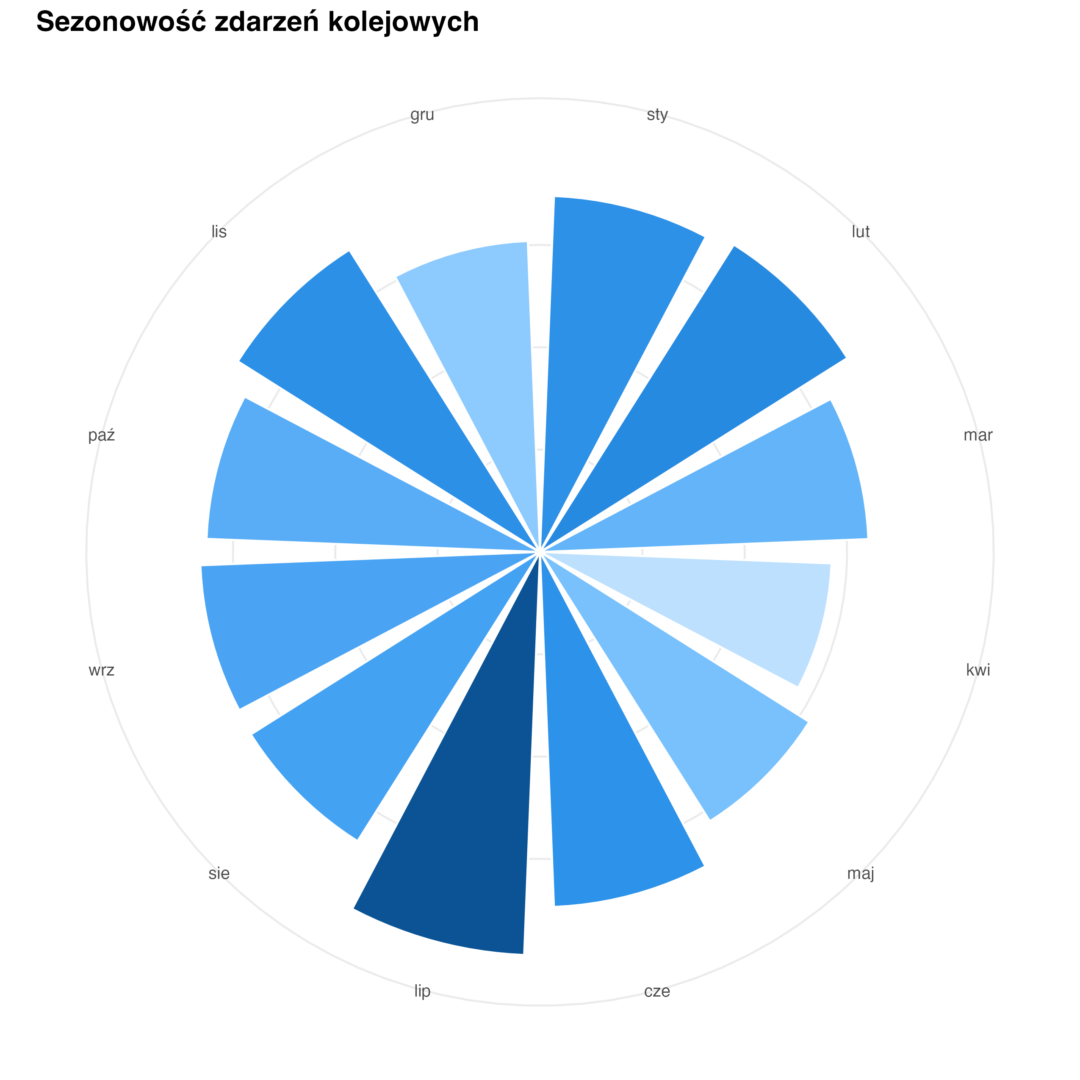
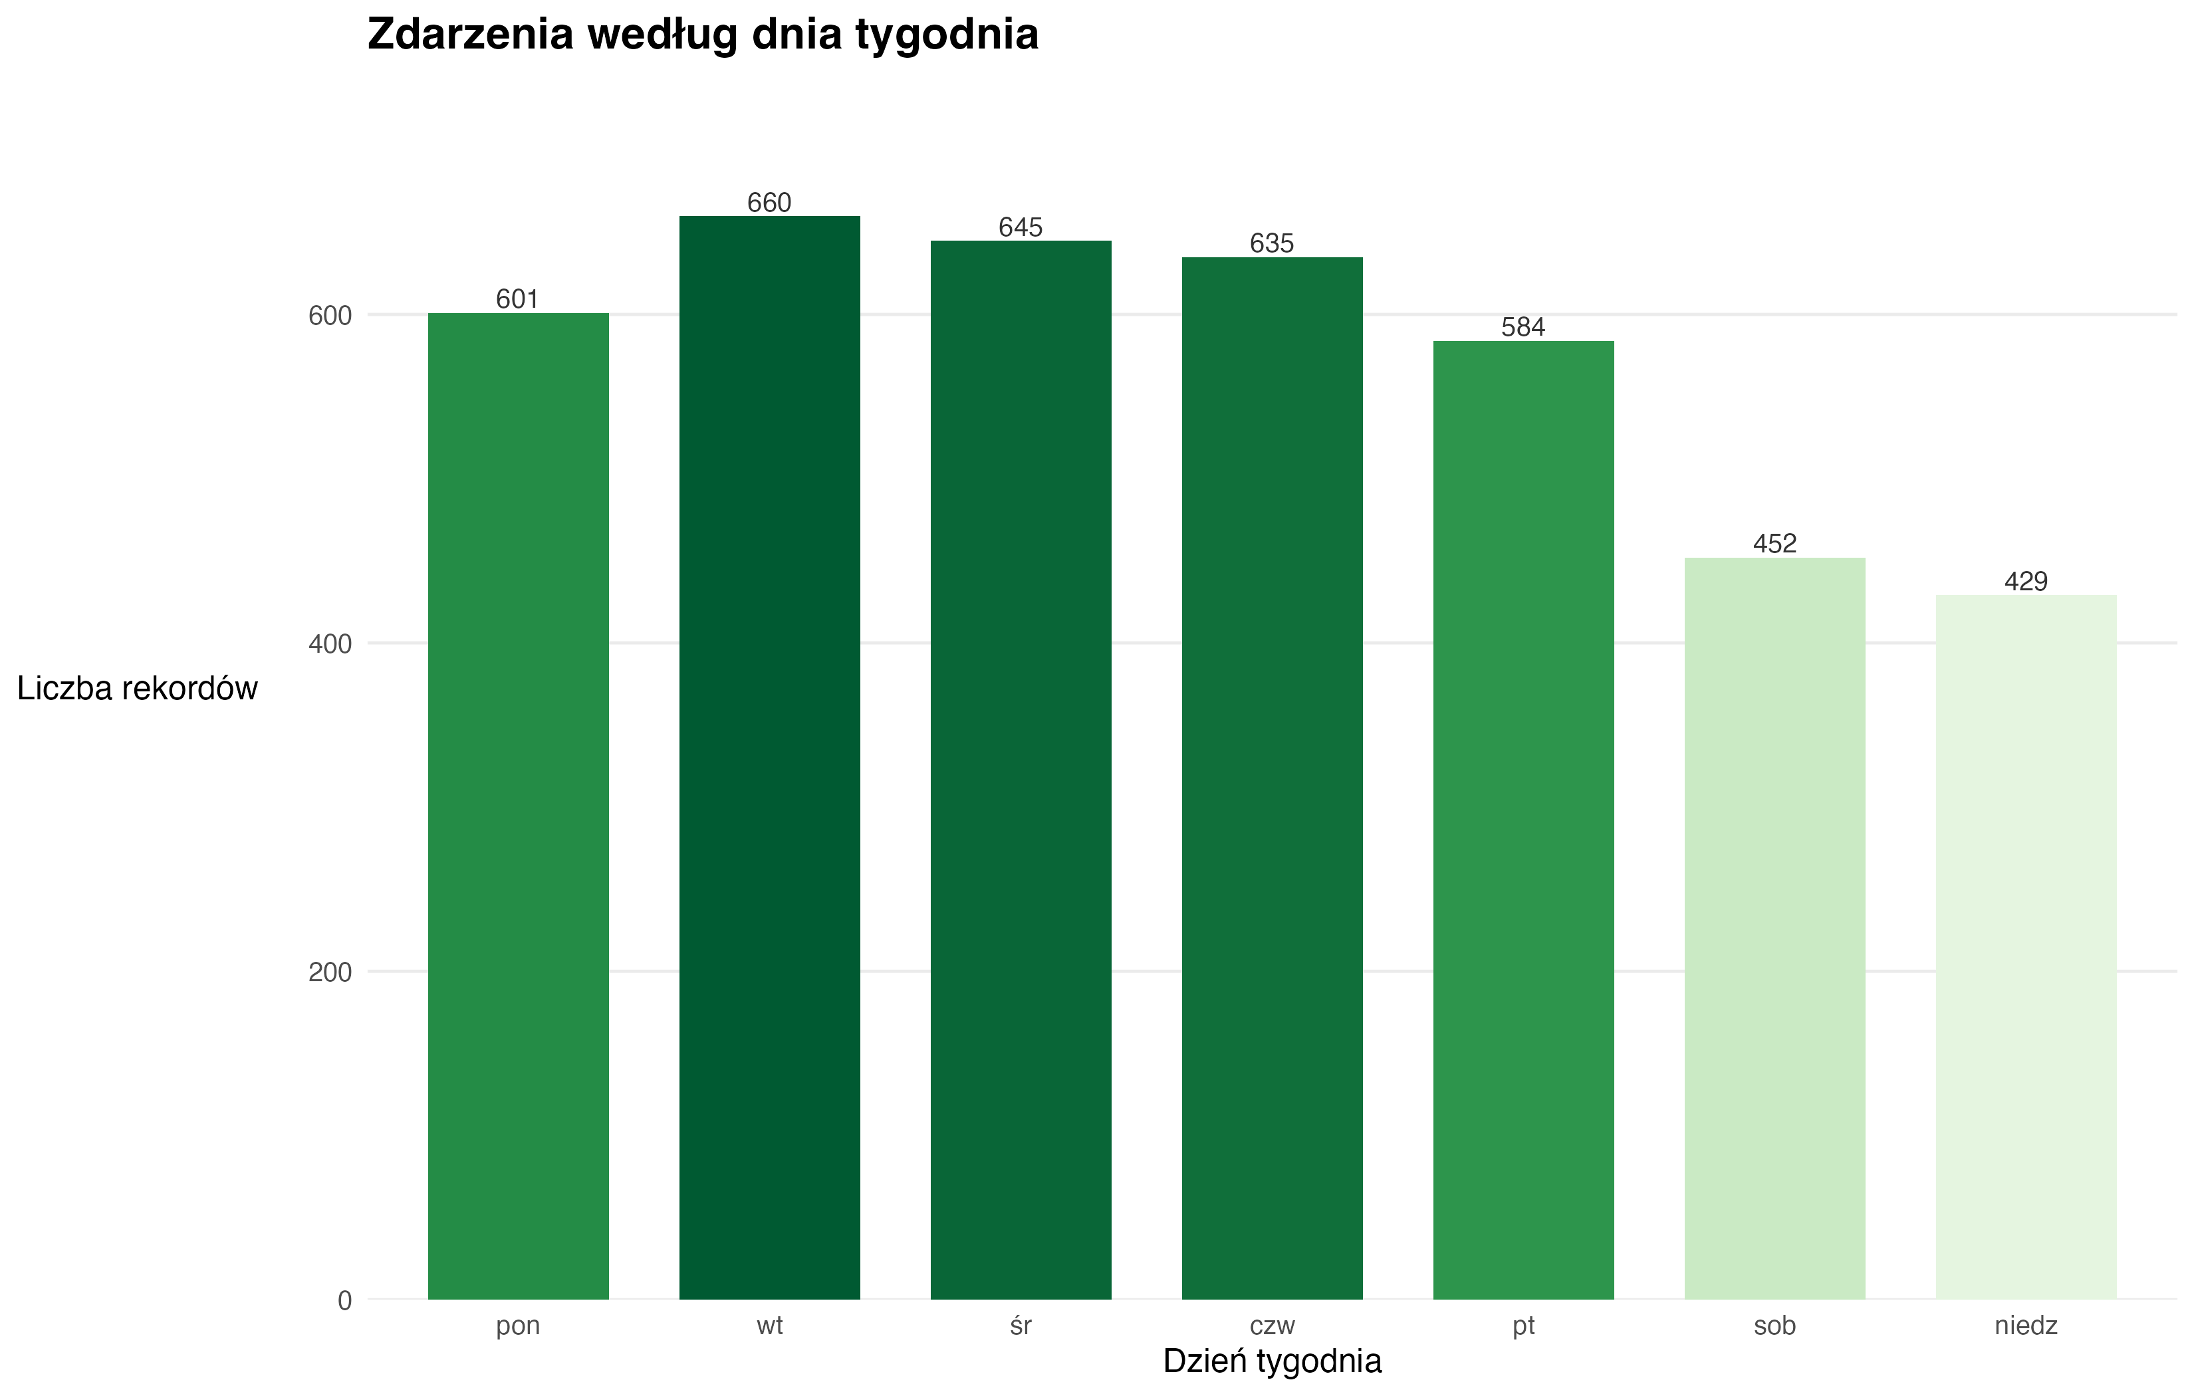

Slide 17
